Slide 1
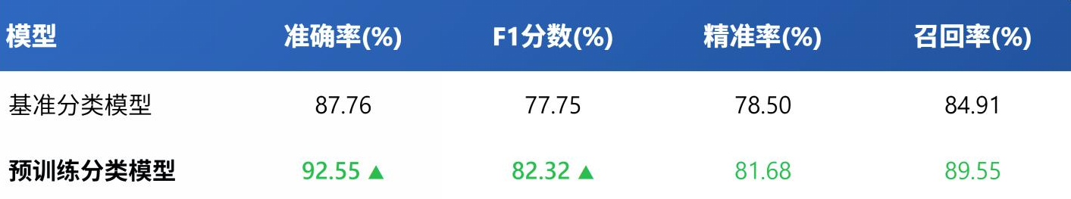
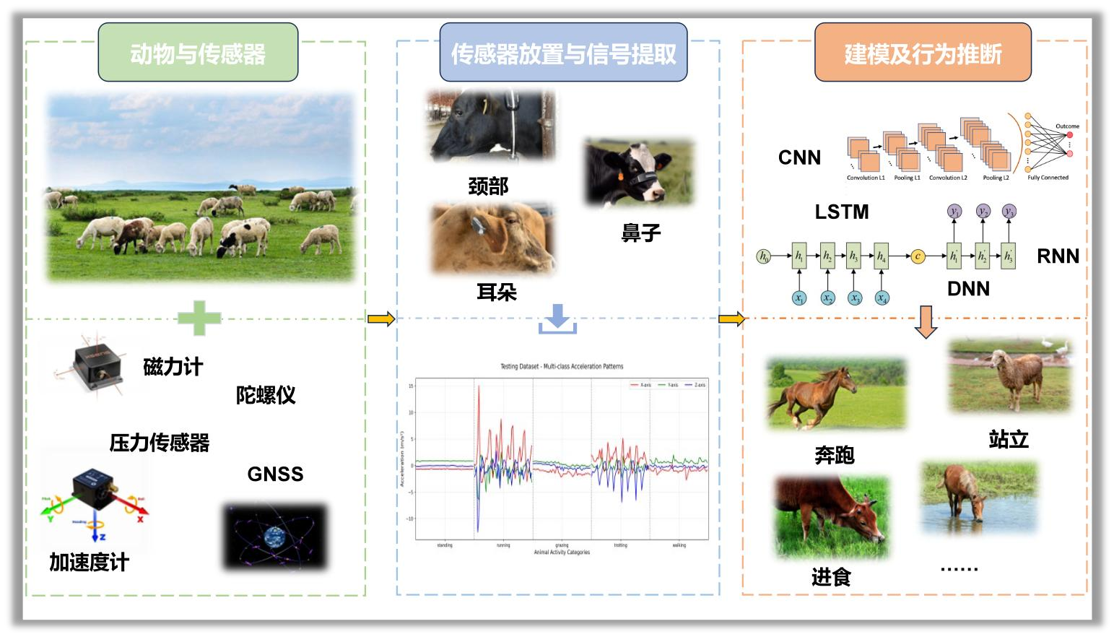
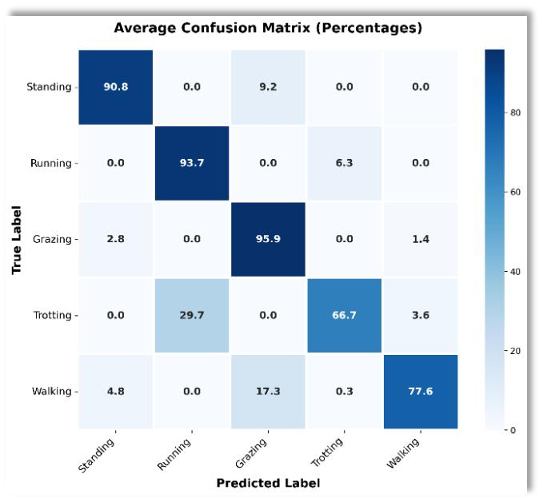
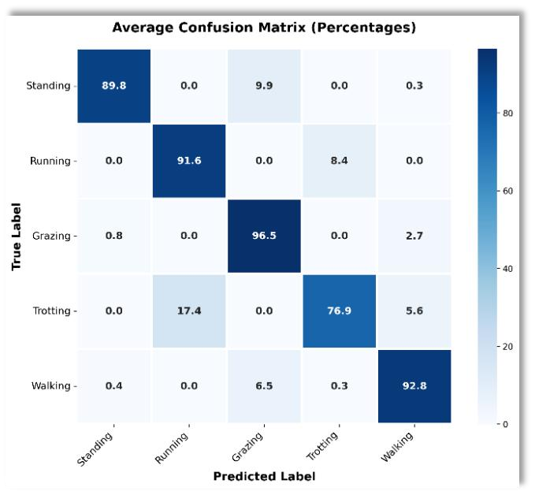
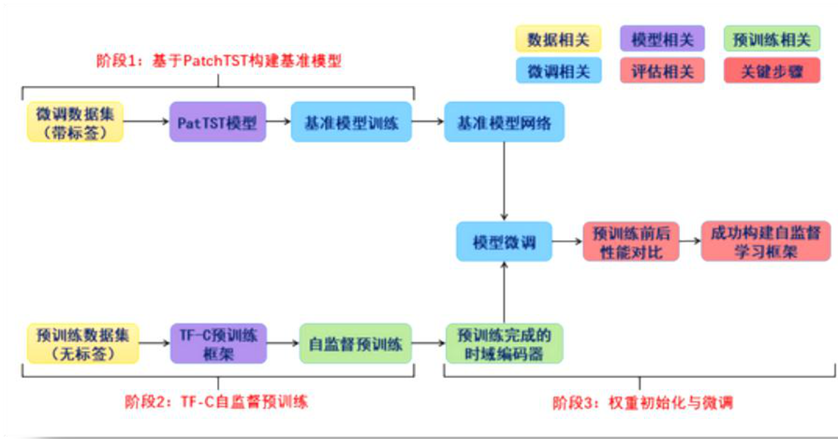
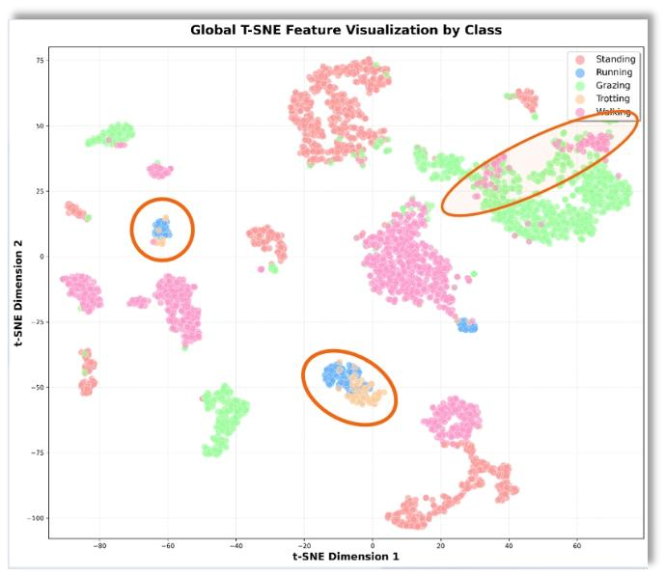
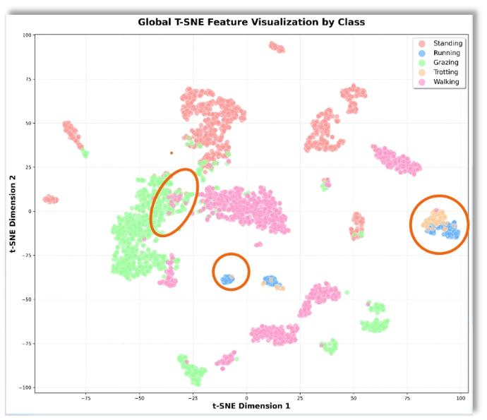
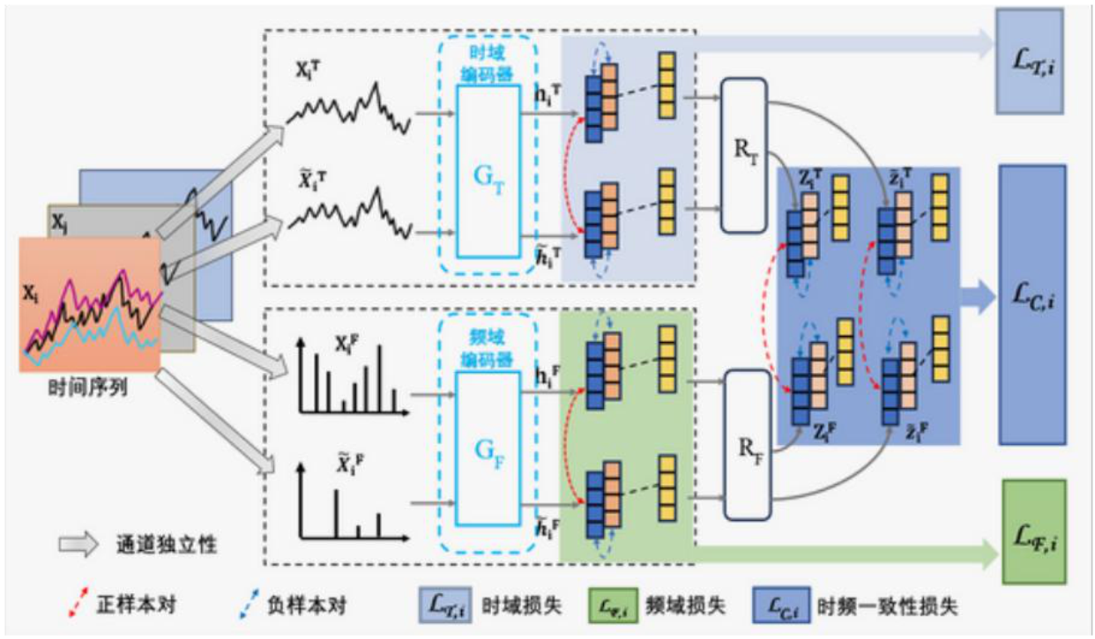
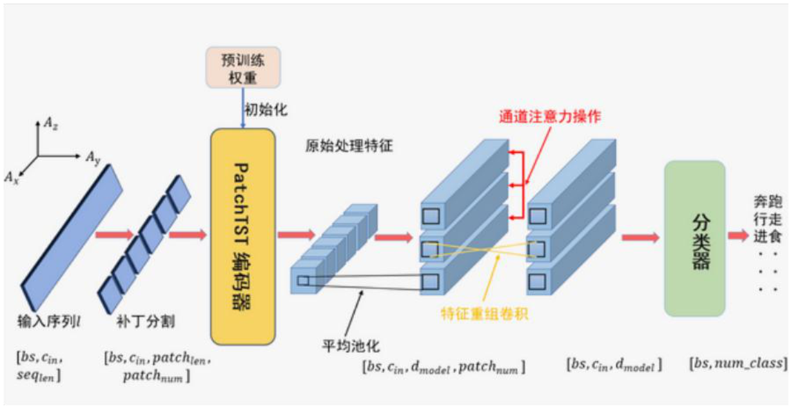
基于自监督学习的动物行为识别模型的预训练方法研究
刘贵坤
通信工程
毛阿秀
通信工程学院
背景介绍
结果与讨论
动物行为是评估其健康状态的重要指标，而传统人工监测效率低下，难以满足实时、精准的监测要求。因此，研发自动化、智能化的动物行为监测系统迫在眉睫。
基于深度学习的动物行为识别模型想要获得高性能，需依赖大量标注数据，然而，当前因标注成本高昂导致标注数据稀缺。
鉴于未标注数据十分丰富，本研究构建了一个基于时频一致性 (Time-Frequency Consistency, TF-C)与Patch Time Series Transformer(PatchTST)的自监督预训练与微调框架，旨在利用自监督学习技术挖掘未标注数据内部特征结构，以缓解在动物行为分类过程中的标注数据稀缺问题。
分类性能对比
表1. 分类模型评价指标对比表
从表1可知，预训练模型准确率达92.55%，较基准模型(87.76%)提升了4.79%。
预训练模型的F1分数较基准模型提升4.57%，反映了模型在类别不平衡场景下更好的泛化性能。
框架及方法
三个阶段 两个核心
基准模型-预训练-微调 时频一致性与PatchTS
(a)基准分类模型 (b)预训练分类模型
图5. 混淆矩阵预训练前后对比
首先，在时频一致性预训练框架上对时间序列进行时频双域的变换增强与对比学习，实现对包括牛、马、羊等在内的576,897个样本的时频特征学习。
其次，将预训练好的时域编码器权重应用于重新初始化基准模型的编码参数，进行分割块等一系列操作对新物种羊（共42943个样本）实现行为的分类。
对比图5(a)、(b)，可以看出对于进食（Grazing）、行走（Walking）和慢跑（Trotting）三个行为分类精度有明显提升，说明本文提出的预训练方法有效。
预训练前后分类特征分布对比
为更直观对比特征分布情况，本研究根据特征向量绘制了t- SNE散点图，其中三折数据的特征分布在预训练后红圈所示区域重叠区域减少，类别边界也更为清晰。
图2. 预训练联合微调总体框架
(a)基准分类模型 (b)预训练分类模型
图6. t-SNE散点图预训练前后对比
图3. 基于时频一致性的对比学习预训练框架
结论
本研究构建了基于时频一致性对比学习与PatchTST的自监督预训练框架，在羊、牛、马三类动物跨物种实验中，预训练模型迁移至下游分类任务的准确率达到92.55%，并验证了其泛化能力。
根据单一数据评估动物行为性能终究是有限的，未来的研究将努力实现多模态传感器（GPS、视觉）的融合，构建更加智能的动物行为监测系统。
图4. 基于PatcTST的时间序列分类框架

